Slide 1
天主教領島學校
「建立數據分析系統，提升以評估作為學習的評估素養」-總結分享會

Slide 2
學校簡介
01
發展過程
02
分享流程
04
閱讀數據分析報告
校內的發展
03
05
跟進數據分析報告
06
校本未來的發展方向

Slide 3
01
學校簡介
QTN - 建立數據分析系統，提升「以評估作為學習」的評估素養的夥伴學校

Slide 4
學校簡介
2018-2019參加了建立數據分析系統，提升「以評估作為學習」的評估素養的QTN計劃，並學習如何使用「SPSS」系統製作學生成績分析報告。
本年度成為計劃的夥伴學校。
以掌握以SPSS進行校內學生表現分析及回饋跟進。

Slide 5
02
發展過程

Slide 6
發展過程
2018-2019: 數學科五年級科任參加工作坊學習閱讀報告的技巧
2019-2020: 數學科五年級及六年級
運用「SPSS」數據分析系統進行成績分析
2020-2021: 推行校本發展，在中、英、數及常進行成績分析並進行回饋跟進
2018-2019: 數學科五年級嘗試運用「SPSS」數據分析系統進行成績分析
2019-2020: 數學科六年級以「以評估作為學習」設計課堂，並進行公開課。

Slide 7
03
校內的發展

Slide 8
校內的發展
由負責計劃的老師為各科主席舉辦工作坊，讓各科主席懂得基本報告分析的技巧，並於P6第一次的考試嘗試進行成績分析。
第一學期
第三學期
第三學期進行成績分析及填寫報告，並會根據報告進行回饋跟進。
由科主席將技巧擴展至全校的同事，並於第二學期進行成績分析及填寫報告。
第二學期

Slide 9
04
閱讀數據分析報告

Slide 10
閱讀數據分析報告

Slide 11
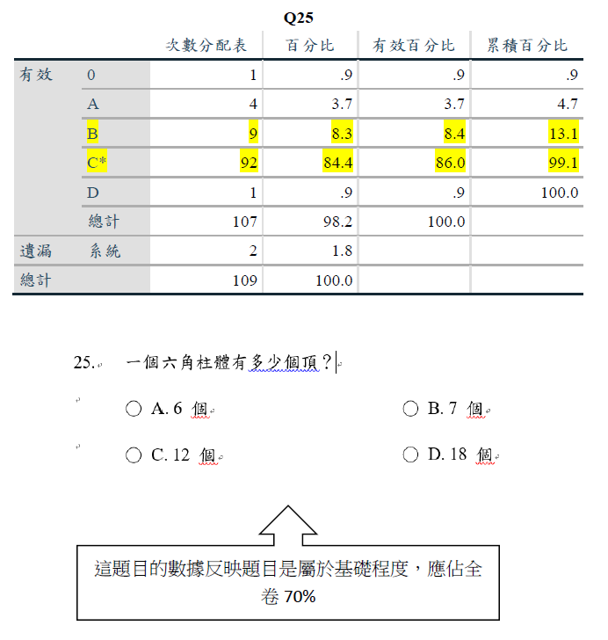
閱讀數據分析報告
D班的同學表現較其他班理想。 同級可以在共備互相交流，優化整級的學與教。
這是一條信度及效度高的題目!老師相信學生而充分掌握立體圖形的頂、棱和面。

Slide 12
05
跟進數據分析報告

Slide 13
跟進數據分析報告
四年級學生在認識八個主要方向表現不理想，科任需要為學生進行鞏固練習。

Slide 14
跟進數據分析報告
四年級學生進行鞏固練習後，需要進行後測，後測成績「SPSS」分析。數據反映學生經過老師的回饋跟進後，可以成功掌握「認識八個主要方向」的評估重點。

Slide 15
跟進數據分析報告
四年級學生在第三學期的考試的數據反映，四年級同學經過第二學期的鞏固練習後，已能掌握這個評估重點。

Slide 16
06
校本未來的發展方向

Slide 17
校本未來的發展方向
建立屬於中文和英文格式的SPSS報告
利用評估重點表優化試卷的效度及信度
教學法成效追蹤
讓學生能夠在「評估中學習」
繼續利用報告優化教學及同儕分享的氛圍

Slide 18
QTN計劃發展方向
與合作學校進行備課，並透過SPSS分析報告優化學與教
運用不同的數據分析系統，讓老師可以更了解學生的學習表現
與合作的學校，一起優化評估重點表
更有系統地分析包含多個評估重點題目的學生表現

Slide 19
謝謝各位
Q&A

